Slide 1
Seminarski rad Izazovi privatnosti na društvenim mrežama: anonimizacija korisničkih podataka (engl. Social data privacy)
Mentor: doc.dr.sc. Vedran Podobnik
Prezentaciju izradio: Dino Fuks

Slide 2
Sadržaj
Uvod
Potreba za anonimizacijom podataka
Metode anonimizacije korisničkih podataka
Anonimizacija geolokacijskih podataka
Prijedlog metoda za anonimizaciju geolokacijskih podataka
Izvedba anonimizacije odabranom metodom
Zaključak

Slide 3
Uvod

Slide 4
Uvod
Tehnološki razvoj:
lakše prikupljanje podataka
veća mogućnost analize
Prikupljeni podaci:
zadržati za vlastitu analizu
javno objavljivanje

Slide 5
Potreba za anonimizacijom podataka

Slide 6
Potreba za anonimizacijom podataka
Javna objava podataka:
povreda privatnosti korisnika čiji podaci su objavljeni
Re-identifikacija korisnika
korisnik (čvor) određen vezama i osobinama na društvenoj mreži, a ne identifikatorom!
Pravilno anonimizirani skup podataka:
nemogućnost ponovne identifikacije korisnika
osigurati mogućnost usporedbe anonimiziranih podataka

Slide 7
Metode anonimizacije korisničkih podataka

Slide 8
K-anonimizacija
skup podataka predstavljen anonimiziranim parametrom koji je pridružen najmanje k osoba.

Slide 9
SNAP – (Stanford Network Analysis Project) (1)
Identifikator korisnika društvene mreže zamijenjen proizvoljnom jedinstvenom vrijednosti
Anonimizacija korisnikovih osobina
Datoteke:
feat – povezuje korisnike i njihove osobine
featnames – prikazuje imena osobina
edges – prikazuje veze među korisnicima

Slide 10
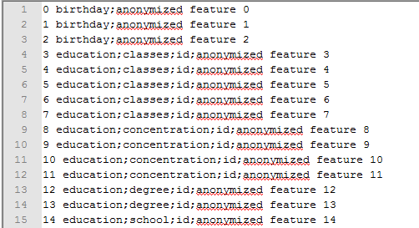
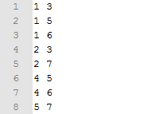
SNAP – (Stanford Network Analysis Project) (2)
feat
featnames
edges

Slide 11
Anonimizacija geolokacijskih podataka

Slide 12
Anonimizacija geolokacijskih podataka
Izazov:
omogućiti razlučivanje odnosa (udaljenosti) među anonimiziranim podacima
80% korisnika moguće je identificirati pomoću 3 lokacije na kojima najčešće boravi

Slide 13
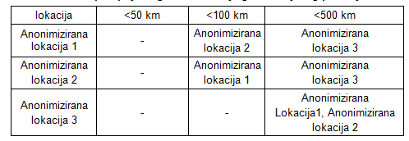
Prijedlog anonimizacije broj 1

Slide 14
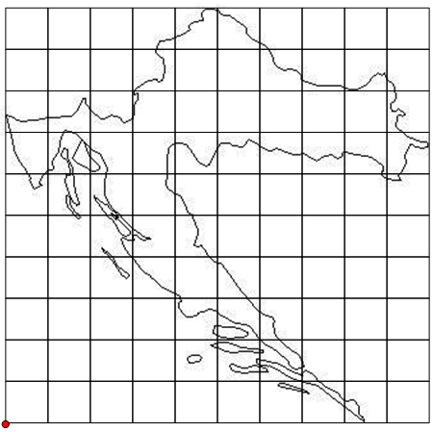
Prijedlog anonimizacije broj 2

Slide 15
Prijedlog anonimizacije broj 3

Slide 16
Usporedba predloženih metoda

Slide 17
Izvedba anonimizacije odabranom metodom

Slide 18
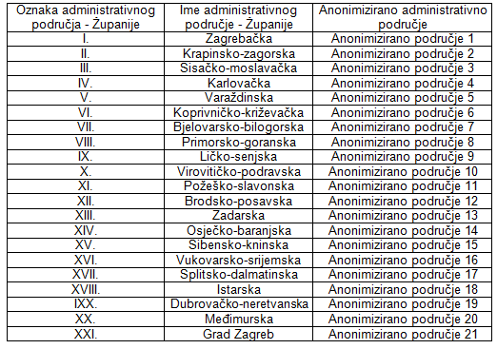
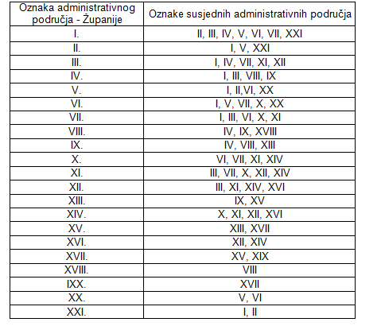
Izvedba anonimizacije odabranom metodom (1)

Slide 19
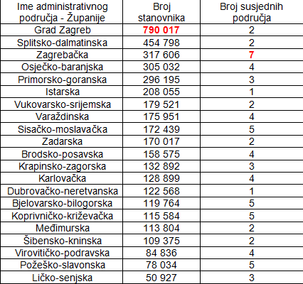
Izvedba anonimizacije odabranom metodom (2)
Uočeni nedostatci

Slide 20
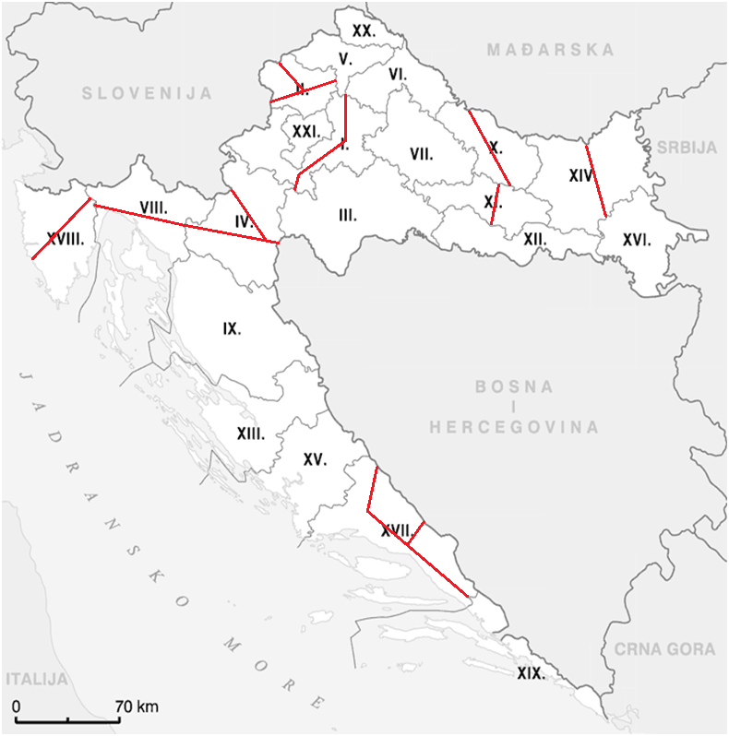
Izvedba anonimizacije odabranom metodom (3)
Rješenje:“zamišljena” podjela županija

Slide 21
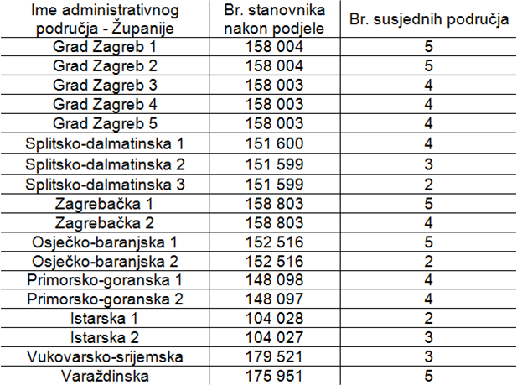
Izvedba anonimizacije odabranom metodom (4)
Ujednačen broj stanovnika za svako područje
Broj susjednih područja unutar intervala [2, 5]
Jednolika raspodjela

Slide 22
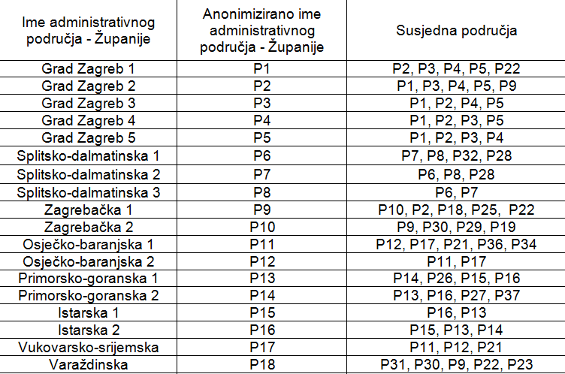
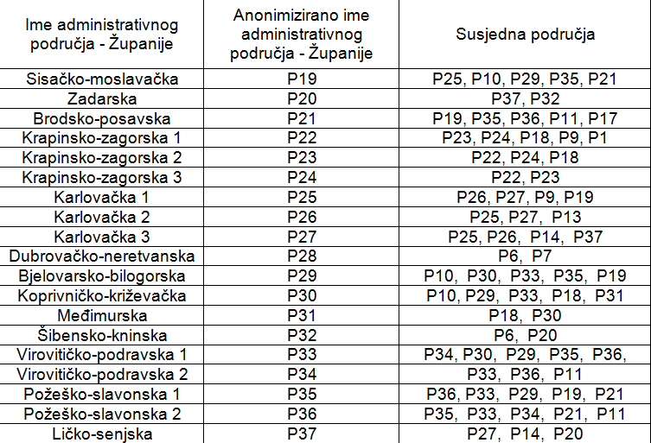
Izvedba anonimizacije odabranom metodom (5)

Slide 23
Zaključak

Slide 24
Zaključak
velik broj aplikacija koje prikupljaju različite podatke o korisnicima društvenih mreža:
lakše prikupljanje podataka
mogućnost analize
detaljnija analiza – javna objava podataka:
kvalitetno anonimiziran skup podataka
prikrivanje identiteta korisnika
mogućnost usporedbe

